Slide 1


Slide 2

تاريخچه روند اجراي
برنامه تنظيم خانواده

Slide 3
قال‌ ابو عبدالله‌ (ع‌): اذا ابطأ علي‌ احدكم‌ الولد، فليقل‌: اللّهمّ‌ لا تذرني ‌فرداً و انت‌ خير الوارثين‌ وحيدا وحشا فيقصر شكري‌ عن‌ تفكّري‌، بل‌ هب ‌لي‌ عاقبة‌ صدق‌ ذكوراً و اناثاً آنس‌ بهم‌ من‌ الوحشة‌ و أسكن‌ اليهم‌ من‌ الوحدة‌ و اشكرك‌ عند تمام‌ النّعمة‌ ...
امام‌ صادق‌ (ع‌) فرمود: «هر گاه‌ يكي‌ از شما پس‌ از مدتي‌ صاحب‌ فرزند نشد، بگويد: خدايا مرا تنها وامگذار، حال‌ آنكه‌ تو بهترين‌ وارثي‌، پس ‌شكرگزاري‌ مرا (در مقابل‌ نعمت‌هايت‌) به‌ تفكر من‌ (در نداشتن‌ فرزند) تبديل‌ نكن‌، به‌ من‌ جانشين درستي، چه‌ دختر باشد چه‌ پسر، عطا فرما. تا با آنان‌ مأنوس‌ شده‌ از وحشت‌ در امان‌ بمانم‌ و به وسيله‌ آنان‌ از تنهايي‌ بيرون‌ آيم‌ و تو را هنگام‌ اتمام ‌نعمت‌ شكرگزار باشم‌ ...»
وسائل‌‌الشيعه: ج‌21، ص‌368

Slide 4
قال‌ النّبي‌ (ص‌):
تزوّجوا فانّي‌ مكاثر بكم‌ الامم‌ و لا تكونوا كرهبانيّة ‌النّصاري‌
پيامبراكرم‌ (ص‌) فرمود: «ازدواج‌ كنيد كه‌ من‌ به‌ زيادي‌ جمعيت‌ شما مسلمانان‌ بر ملل‌ ديگر افتخار مي‌كنم‌ و مانند مسيحيان‌ راه‌ رهبانيت‌ پيش ‌مگيريد»
نهج‌الفصاحه‌: ح‌1144

Slide 5
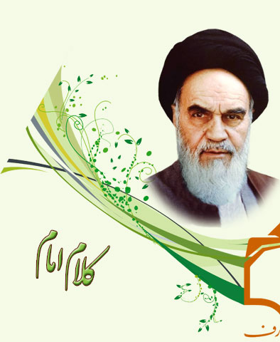
مملکت ايران 35 ميليون حالا مي‌گويند جمعيت دارد وسعتش آنقدر است که براي صدوپنجاه ميليون تا دويست ميليون جمعيت کافي است يعني اگر دويست ميليون جمعيت داشته باشد در ايران به رفاه زندگي مي‌کنند.
صحيفه نور، جلد 7، ص393.

Slide 6
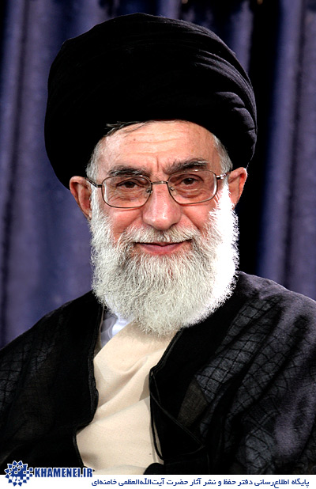
من معتقدم که کشور ما با امکاناتي که دارد، مي‌تواند صدوپنجاه ميليون نفر جمعيت داشته باشد.
من معتقد به کثرت جمعيتم.
هر اقدام و تدبيري که مي‌خواهد براي متوقف کردن رشد جمعيت انجام بگيرد، بعد از صدوپنجاه ميليون انجام بگيرد.
مقام معظم رهبری 90/5/16

Slide 7
براساس گزارش توسعه انساني كه هر ساله توسط سازمان ملل منتشر مي گردد:
مردم (مردان و زنان) ثروت واقعي
هرملتي را تشكيل مي دهد

Slide 8
“دکترين امنيت ملي آمريکا“
مرکز عملياتهاي نظامي و غير نظامي آمريکا در پنتاگون

Slide 9
نقشة پيوست، سازمانها و مراکز مهم بين المللي و آژانس هاي سازمان ملل است که از دکترين امنيت ملي آمريکا تبعيت مي كنند، اين سازمانها مستقيماً زير نظر "مرکز عملياتهاي نظامي و غيرنظامي آمريکا" (Cmoc) کار مي کنند و محورهاي اصلي فعاليتهايشان را از اين مرکز دريافت مي دارند.

Slide 10
سازمانهاي بين المللي وابسته و غير وابسته به سازمان ملل
در موضوع جمعيت
CMOC مرکز عملیات نظامی و غيرنظامي آمريكا
USG دولت ایالات متحده
UN سازمان ملل متحد
UNFPA صندوق جمعيت سازمان ملل
UNICEF کمکهای ملل متحد به کودکان (يونيسف)
FAO فائو
WHO سازمان بهداشت جهاني
Word bank بانك جهاني
IMF صندوق بين المللي پول و ....
NGO سازمانهای مردم نهاد
ICRC کمیته بین الملل صلیب سرخ
DART تیم کمک مواقع بحران
OFDA اداره کمکهای خارجی دربحران

Slide 11
طبق قول صريح نمايندگان کنگره آمريکا ايران دشمن اول آنها محسوب مي شود.
طبق بيانات رسمي و علني (بوش) رييس جمهور وقت آمريکا،آنها در جهت خشکاندن ريشه ي ملت ايران، تمام تلاش خود را به کار گرفته اند.

Slide 12
بنا بر اظهار نظر برژينسکي سياستمدار کهنه کار و مشاور امنيت ملي سابق امريکا:(زمستان 88)
« از فکر کردن به حمله پيش دستانه عليه تأسيسات هسته­اي ايران اجتناب کنيد و گفتگوها با تهران را حفظ کنيد، بالاتر از همه بازي طولاني مدتي را انجام دهيد، چون زمان، آمارهاي جمعيتي و تغيير نسل در ايران به نفع رژيم کنوني نيست»
(خبرگزاري فارس، 1388/12/15، خبر شماره 881250226)

Slide 13
گزارش هايي از پايگاه خبري اينفووارز:
پايگاه خبری اينفووارز با بيان اينکه "غذايک اسلحه است که مردم در سيطره آن گرفتار شده اند"، افزود: دولت آمريکا با اتخاذ سياست های تعديل جمعيتی عجيب که بيشتر به قتل عام خاموش شبيه است، اقدام به مسموميت و عقيم سازی تدريجی بخشی از جامعه کرده است.

Slide 14
گزارش اينفووارز در ادامه می افزايد: باروری در ايالات متحده از طريق سياست های فرهنگی همچون به تعويق انداختن ازدواج، بسته های دلسرد کننده مالياتی برای قشر آماده به ازدواج، افزايش مشوق های همجنس گرايی، افزودن مواد محلول کنترل کننده باروری به منابع آب شهری و تشويق زنان به کار کاهش داده شده است.

Slide 15
نحوه نسل كشي سرخپوستان در امريكا و كانادا:
بدنبال‌ يك‌ تحقيق‌ وسيع‌، معلوم‌ مي‌شود كه‌ طبق‌ يك‌ برنامه دقيق‌ و در عين‌ حال‌ مخفي‌ و به‌ سرپرستي‌ «سيا» در سراسر آمريكا بيش‌ از ده‌ هزار زن‌ سرخپوستي‌ را به عناوين مختلف قانع‌ نموده‌اند كه‌ علاج‌ بيماري‌شان‌ عقيم‌ شدن‌ است‌ و به‌ اين‌ وسيله‌ خواسته‌اند تا نسل‌ سرخپوستان‌ را براندازند.
اين‌ جنايات‌ همراه‌ با انواع‌ تدابير براي‌ بيرون‌راندن‌ سرخپوستان‌ از سرزمين‌ آباء و اجداديشان‌ نه‌ تنها در آمريكا بلكه‌ در كانادا هم‌، همچنان‌ ادامه‌ دارد .

Slide 16
در نشست 19 تا 22 خرداد ماه 1390 گروه بيلدربرگ)يكي از نشست هاي سازمان نئوماسوني مخفي)، ايجاد جنگ و نسل كشي در خاورميانه را يکي از مهمترين برنامه هاي خود قرار داده و بر اين اعتقاد است که جمعيت جهان بسيار زياد شده و فقط جنگ مي تواند تا حدودي اين مشکل را چاره کند.

Slide 17
بخشي از ديدگاههاي آمريكا در خصوص ارتباط با سازمانهاي بين المللي
ما منافعي در نظم جهاني پايدار داريم که مي تواند اقدام جمعي در مواجهه با چالشهاي مشترک را ترغيب کند.
اين نظم بين المللي از تلاشهاي ما براي پيشبرد امنيت، شکوفايي و ارزش هاي جهاني حمايت خواهد کرد.
نهادهاي بين المللي در راس آنها سازمان پيمان آتلانتيک شمالي (ناتو) و سازمان ملل متحد UN، در مرکز تمرکز ما بوده اند.

Slide 18
با اين حال، معماري بين المللي که بعد از جنگ جهاني دوم ايجاد شده در حال خم شدن زير بار تهديدات جديد است و از قابليت ما براي استفاده از فرصت هاي جديد مي کاهد.
از اين رو آنچه نياز است؛
آرايش مجدد اقدامات ملي و نهادهاي بين المللي براساس منافع مشترک ؛
اولويت بندي كشورهاي داراي منافع مشترك؛
محروم كردن كشورهايي كه معيارهاي بين الملي را ناديده مي گيرند يا به صورت مستقل عمل مي كنند.

